Slide 1
Pályázol a BOE szakmai cserére? Világjáró Napok 2012. november 5.

Slide 2
Magyar Orvostanhallgatók Szövetsége – Budapesti Orvostanhallgatók Egyesülete

Slide 3
IFMSA: International Federation of Medical Students’ Assosiation

Slide 4
Célja
világszinten összefogni az orvostanhallgatókat
felhívni a figyelmet számos egészségügyi, oktatási és társadalmi problémára különböző rendezvényeken, prevenciós munkákon, előadásokon, kezdeményezéseken keresztül
„Think Globally, Act Locally!”
Ma több mint 100 ország tagja. 1,7 millió leendő orvost képvisel. www.ifmsa.org

Slide 5
Csereprogramok:
Standing Committee on Professional Exchange
Standing Committee on Research Exchange

Slide 6
A szakmai cseréről:
Mit biztosít a SCOPE csere?
Egy havi (!) szállást (kollégiumokban vagy családoknál)
Napi egy/kettő meleg étkezést vagy ha ez nem megoldható, zsebpénzt
Előre leszervezett gyakorlati helyet a helyi kórházban
Változatos szórakozási és városnéző programokat egy egész hónapon át!

Slide 7
Mennyiért?
2 típusú szerződés: Unilaterális: az utazó a saját ellátását finanszírozza: országtól függően 250-400 eurót ad le a kinti egyesületnek Bilaterális: az utazó a „helyébe érkező” külföldi hallgató ellátását fizeti ki a BOE-nak cserébe a saját ellátásáért külföldön. 32.000 Ft
Az útiköltséget, (a vízumot) és a biztosítást a hallgató maga állja és intézi.

Slide 8
Kik utazhatnak szakmai cserével?
Minden BOE tag megpályázhatja a III. és IV. éves nyári és a VI. éves szigorló gyakorlatokat
és rendelkezik legalább középfokú angol nyelvvizsgával.
Egyes országok egyéb feltételei: www.ifmsa.net/public Professional Exchange → Exchange Conditions
Hogy dől el, hogy hova utazok?
Pontrendszer alapján, mely 2 részből áll: Tanulmányi pontok: utolsó 2 félév tanulmányi átlaga; nyelvvizsgák; TDK munka; közéleti munkák BOE pontok www.moe.sote.hu

Slide 9
A pályázás menete:
November 29-ig kell az igazolásokat, dokumentumokat e-mail-ben és nyomtatott formában is eljuttatni hozzánk.
Hogy zajlik az elosztó?
December 5
Az összpontszám szerinti sorrend alapján választ mindenki országot (pontzárás: december 2; sorrendről előzetes értesítés)
Két lista: A lista: akik több mint 10 BOE ponttal rendelkeznek B lista: akik nem rendelkeznek 10 BOE ponttal
Pontegyenlőség esetén a BOE pontok száma a döntő

Slide 10
Elosztó után:
Elosztó után az első részlet kifizetése (15.000 Ft)
Elektronikus jelentkezési lapot kell kitölteni: ÚJ ADATBÁZIS: www.ifmsa.org
Angol nyelvű motivációs levél, önéletrajz
Melyik város, melyik kórházába kerülök?
Az elektronikus jelentkezés során kell feltűntetni a preferenciákat (sorrendben hármat), ezt a fogadó ország igyekszik figyelembe venni, de nem mehetünk biztosra.

Slide 11
A gyakorlat elfogadtatása:
Hol fogadja el Egyetemünk a szakmai gyakorlatot?
EU
Svájc
Norvégia egyetemi klinikáin vagy oktató kórházaiban.
Egyéb MAB által akkreditált kórházak (Izrael, Korea)
Milyen papírok szükségesek a gyakorlat külföldi teljesítéséhez?
akkreditációs nyilatkozat (a fogadó kórház igazolja, hogy megfelelő oktatásban részesít Téged)
fogadónyilatkozat
hazai klinikaigazgató engedélye

Slide 12
Egy kis ízelítő: az idei helyek:
Brazília (2)
Bulgária (2)
Csehország (2)
Egyiptom (2)
Franciaország (2)
Görögország (2)
Hollandia
Horvátország (3)
Indonézia (2)
Japán
Kanada-Québec
Kuvait
Lengyelország (8)
Litvánia
Olaszország (10)
Oroszország
Portugália (4)
Románia
Spanyolország (9)
Spanyolország-Katalónia (3)
Svájc (unilaterális)
Svédország
Thaiföld
Törökország (8)
Tunézia (2)

Slide 13
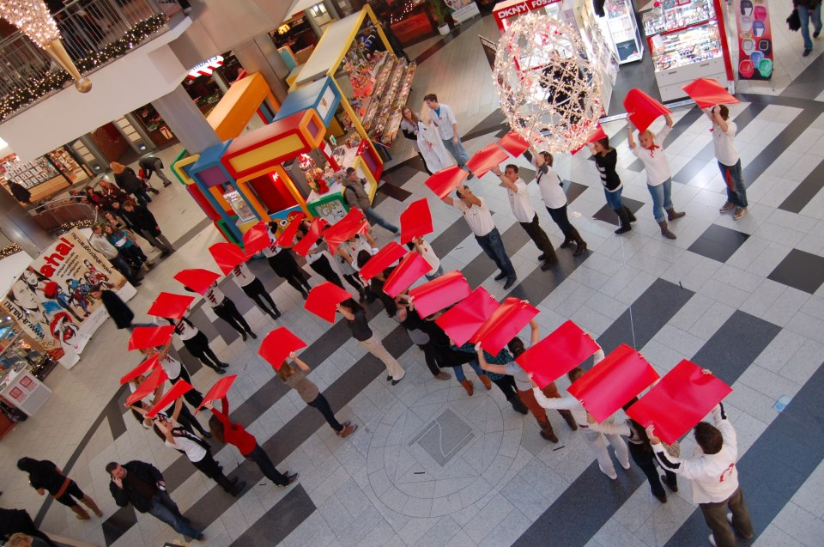
Hogyan szerezhetek BOE pontokat?
Prevenciós munkák:
Szexuális felvilágosítás
Drog-alkohol-dohányzás prevenció
Kardiovaszkuláris és tumor prevenció
Célunk az egészségnevelés, általános és középiskolákban tartott prevenciós órák keretein belül. Ezen órák megtartásához előzetes oktatásban kell részesülni. Órát tartani III. évtől lehet (kivéve: drog-alkohol-dohányzás prev.: itt kiegészítő okt. elvégzése után hamarabb is)
Egyéb aktuális rendezvények segítése, szervezése: december 1.: AIDS világnapja szeptember utolsó vasárnapja: Szívünk napja …

Slide 14
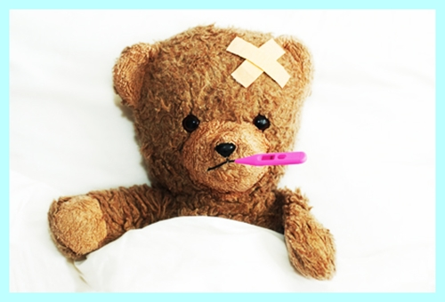
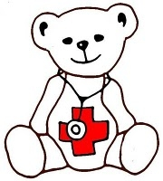
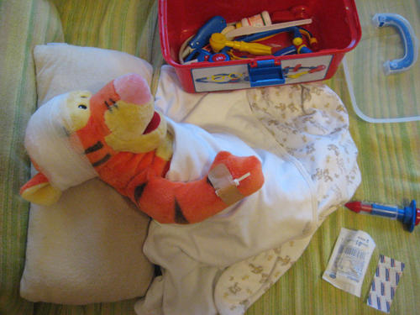
Teddy Maci Kórház:
Az óvodákban tartott foglalkozások célja, hogy csökkentse a gyerekek félelmét a fehér köpenytől. Egyéb rendezvények: Kölyökparádé, Gyermeknap, játszóházak… További pályázatok: ruha- és játékgyűjtés a rászoruló gyerekek számára; műthető maci (intubálható, kanüllálható) készítése a foglalkozásokra) Nincs előzetes képzés!

Slide 15
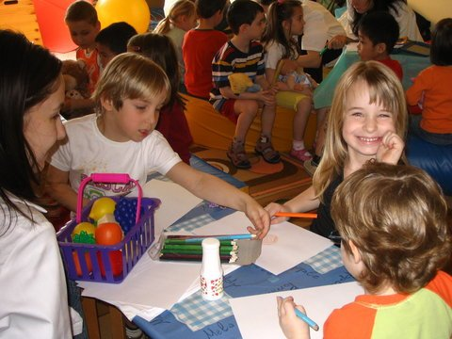
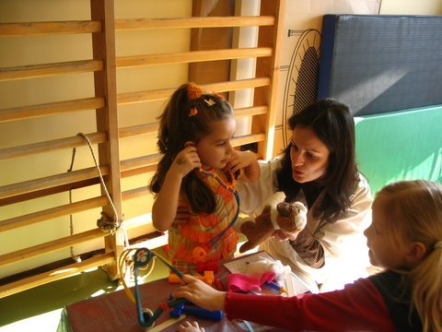

Slide 16
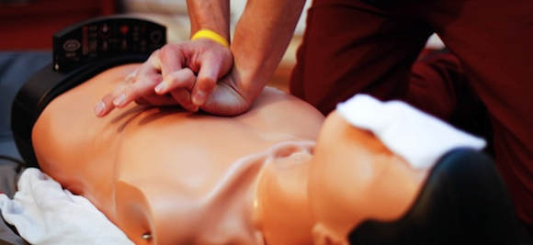
Elsősegélynyújtó alapismeretek oktatása:
Olyan hallgatók, akik vagy elvégezték a Mentőtiszt III-at, vagy rendelkeznek olyan végzettséggel, amely feljogosítja őket alapszintű elsősegélynyújtás oktatására
Elsősegélynyújtó oktatás iskolákban: alsó-, felsőosztályokban, és középiskolákban.

Slide 17
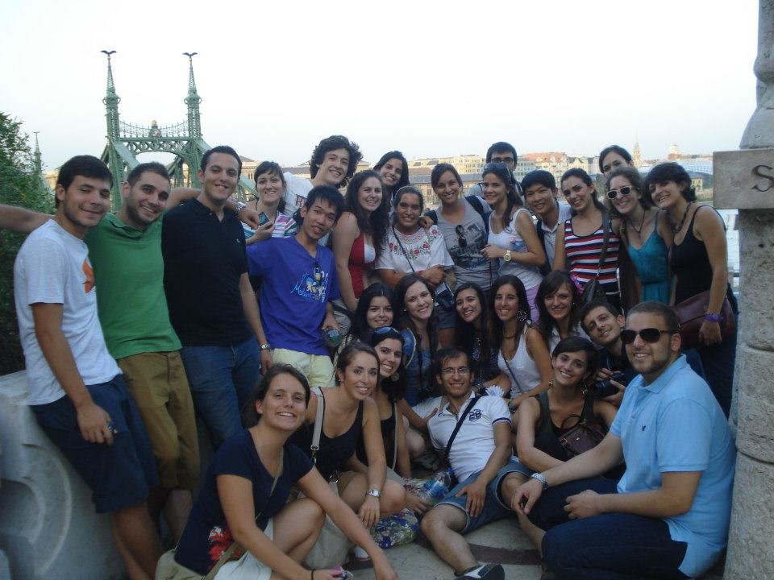
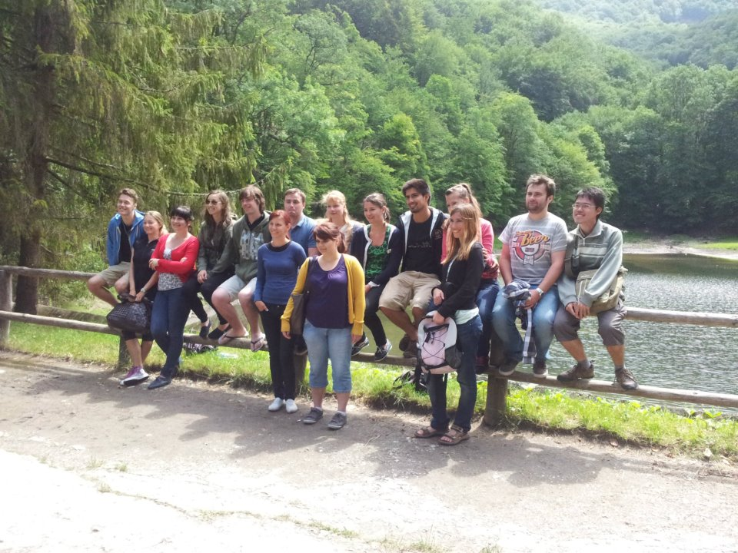
Contact Person (CP) munkák:
Nyári bejövő hallgatók reptéri fogadása, klinikákra kísérése; welcome partyk, international food and drink partyk, hétvégi kirándulások szervezése.

Slide 18
Összegezve:
November 29: pályázat leadási határidő
December 2: pontzárás
December 2-4: fellebbezési időszak
December 5: elosztó
A négy egyetem elosztóin el nem kelt országokra pótpályázatot írunk ki, ahol már nem az összpontszám, hanem a jelentkezési sorrend a döntő.

Slide 19
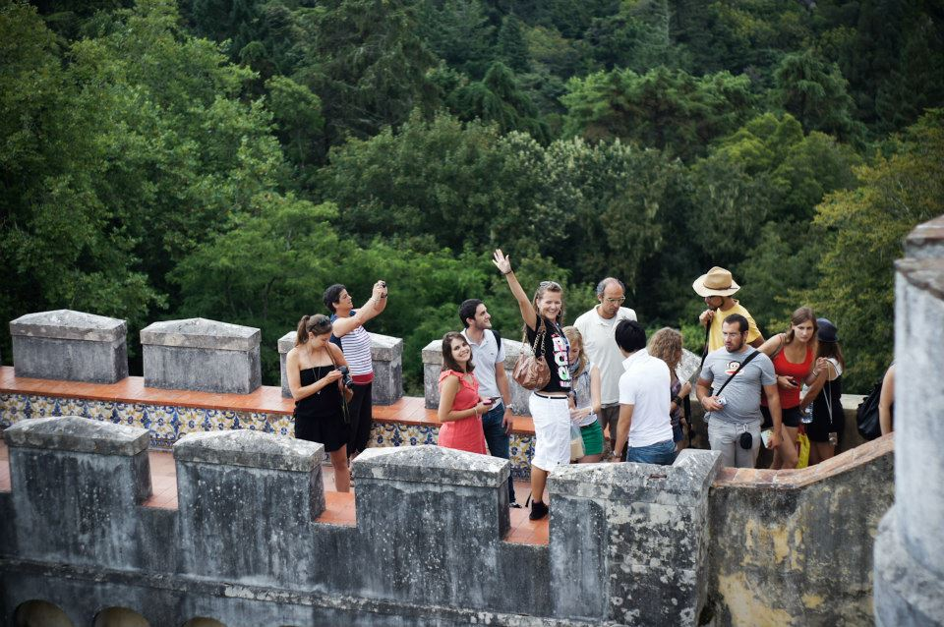
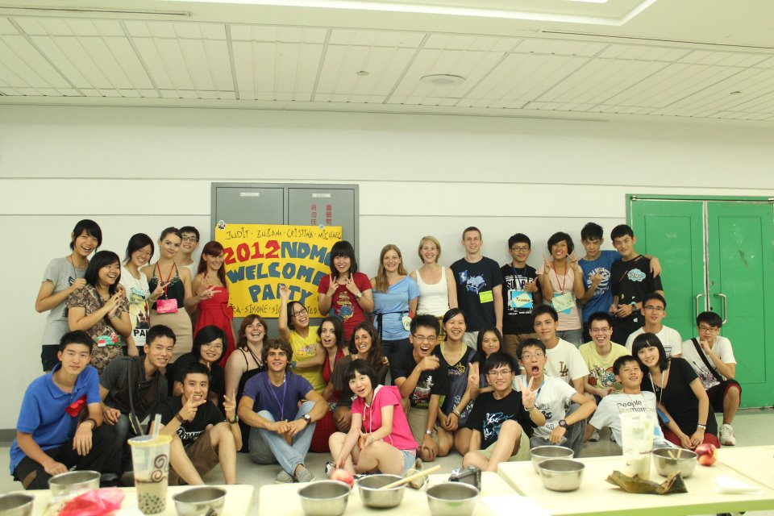
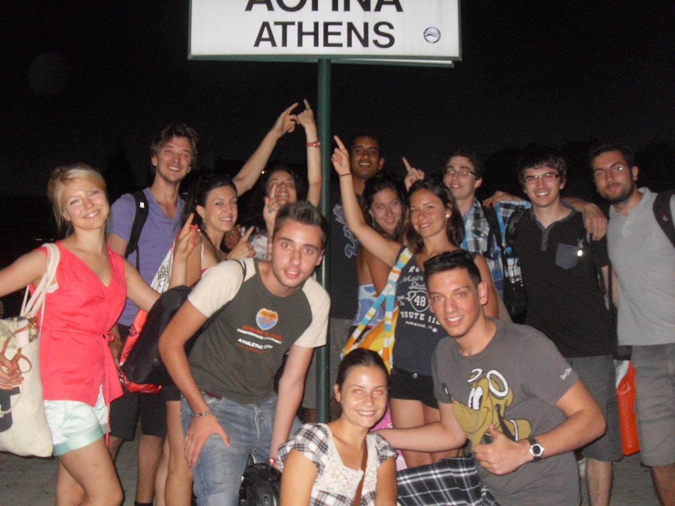
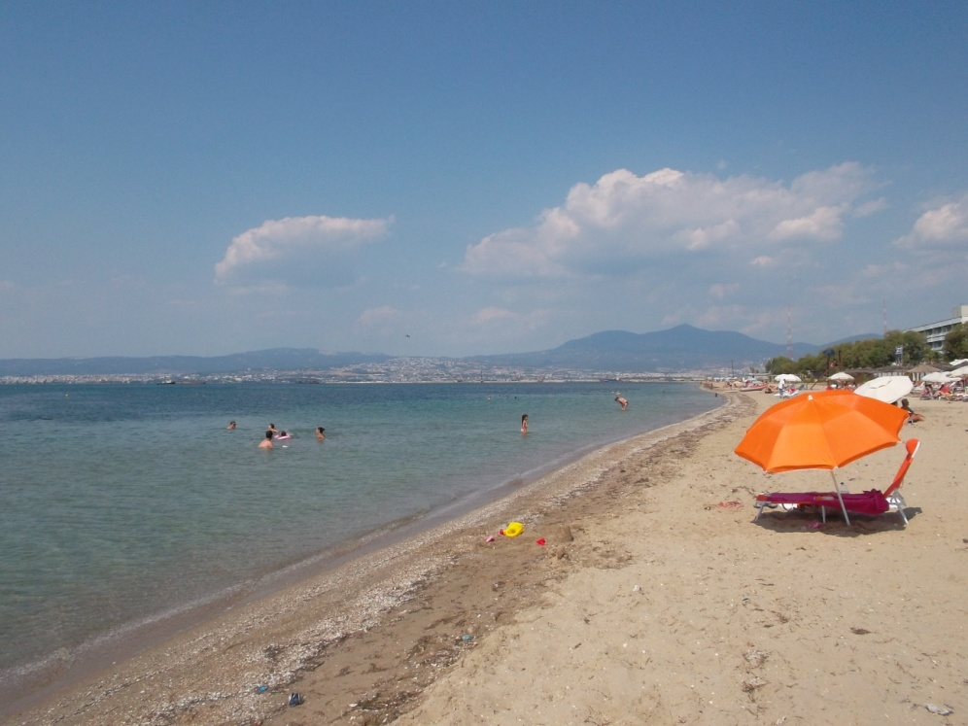
Miért érdemes SCOPE szervezésű cseregyakorlaton részt venni?
Szakmai tudás fejlesztése
Nyelvtudás csiszolása
Kipróbálhatod magad külföldön
Megismerkedhetsz orvostanhallgatókkal a világ minden pontjáról
Rengeteg buli, városnézés, országjárás, új barát ☺

Slide 20
Barta Gabriella BOE LEO-out Kiutazásért felelős külügyi elnökhelyettes leoout_budapest@humsirc.hu 06/30-573-8186 Köszönöm a figyelmet! ☺

